Slide 1
ITZAMNÁ
(Dios de la sabiduría)
Panorama Político, Social y Delincuencial del Estado de Querétaro, con motivo de la visita del Presidente de la República a los Mpios. de Queretaro y San Juan de Río, Qro. 2021.
Mar. 2022

Slide 2
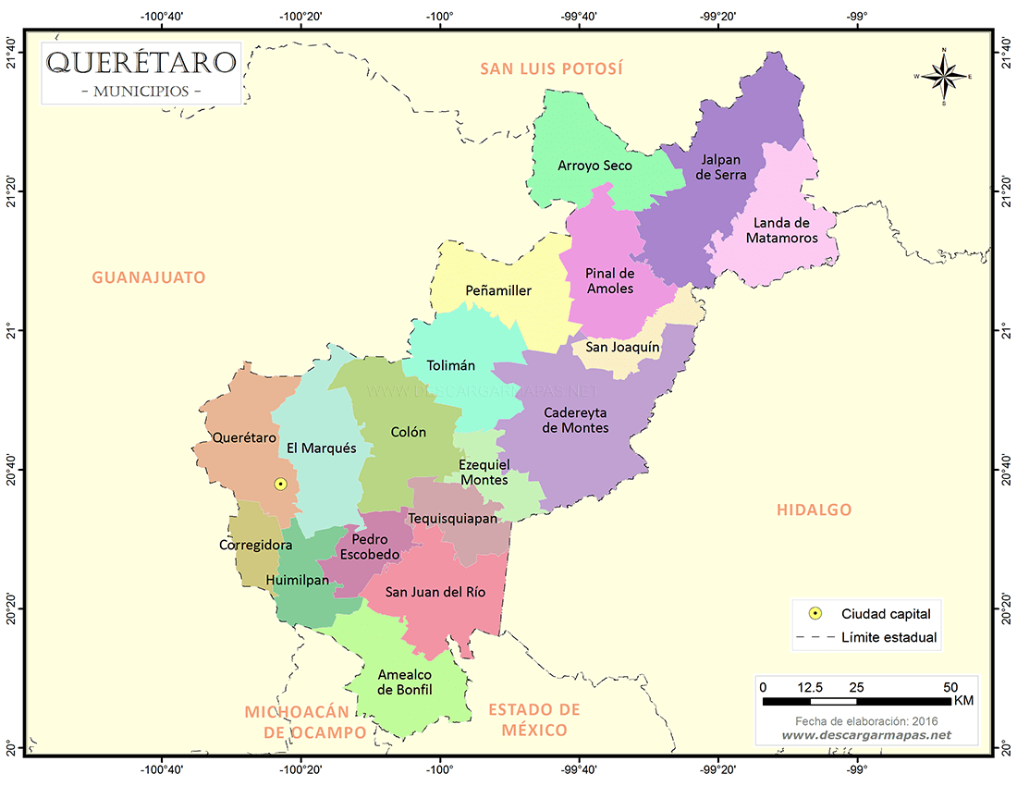
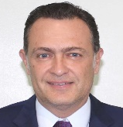
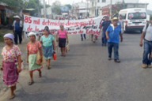
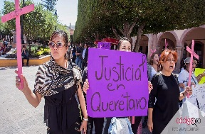
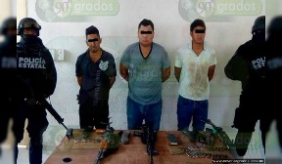
Introducción.
El 30 Dic. 2022, el Presidente de la República, visitara Mpios. de Querétaro y San Juan del Río, Qro., en donde realizará las siguientes actividades:
1100 1300 Hs., evento en el Hospital del Instituto Mexicano del Seguro Social (IMSS)..
1500 a 1600 Hs., evento en el Hospital General de San Juan del Río, Qro.
Por tal motivo se ha elaborado el panorama, el cual se encuentra estructurado de la siguiente manera:
El Lic. Mauricio Kuri González, Gobernador del Estado de Querétaro (PAN), será quien reciba y acompañe al C. Presidente de la República durante su estancia en esta entidad federativa.
Información General del estado de Querétaro.
Activismo Político.
Activismo Social.
Activismo Delictivo.
Líneas de Acción.
Gobernador del Estado.
Querétaro, Qro.
Mtro. Roberto Carlos
Cabrera Valencia..
Lic. Luis Bernardo
Nava Guerrero.
San Juan del Rio, Qro.

Slide 3
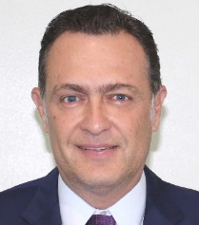
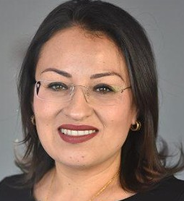
Funcionarios de Gobierno en el estado de Querétaro.
Gobernador
Lic. Mauricio Kuri González
Sria. Gral. de Gobierno
Lic. María Guadalupe
Murguía Gutiérrez.
Pdte. del Congreso del Edo.
Dip. Mtra. Beatriz Guadalupe Marmolejo Rojas
Sria. de Sgd. Ciudadana.
Miguel Ángel Contreras Álvarez
Pdta. Trib. Sup. Just.
Magistrada Mariela Ponce Villa.
Fiscal General del Estado.
Mtro. Alejandro Echeverría Cornejo.

Slide 4
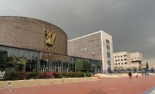
Programas del Gobierno Federal en la entidad.
“Programa para garantizar el derecho de acceso a los servicios de salud”.
Origen
14 Dic. 2018, en Mérida, Yuc., el Pdte. de la República presentó el “Acuerdo para garantizar el derecho de acceso a los servicios de salud”.
Descripción de los hechos
Tiempo de proyecto
En dos años (2019-2020) quedará consolidado el Sistema Nacional de Salud para el Bienestar.
¿En qué consiste?
Proporcionar servicios de salud a la población en general por las instituciones de salud, incluyendo las estatales.
Inversión
22,500 Millones de Pesos.
Dependencias responsables
Lugares
Poblaciones beneficiadas
7
Gro.
Oax.
Ver.
Chis.
Tab.
Camp.
Yuc.
Q. Roo.
Encuesta INEGI (2015)
Estado | No. de habitantes
Camp. | 899,931
Chis. | 5´217,908
Gro. | 3´533,251
Oaxa. | 3´967,889
Q. Roo | 1´501,562
Tab. | 2´395,272
Ver. | 8´112,505
Yuc. | 2´097,175
Total | 27´725,493 Habitantes
6
8
1
3
5
2
4
Problemas que pueden convertirse en obstáculos para el proyecto
La Asociación Mexicana de Instituciones de Seguros (AMIS) señala que 31.4 millones de mexicanos no cuentan con seguro médico; por lo que organizaciones sociales del ramo tales como: “Organización Nacional de Lucha Contra el Cáncer”, “Fundación Interamericana para el corazón”, entre otras, acrecentarán su activismo buscando ser parte integrante del Sistema Nacional de Salud, argumentando la defensa del derecho a la salud de los mexicanos.
En Chiapas, organizaciones afines al EZLN, “Centro de Derechos Humanos Fray Francisco de Vitoria”, “Centro de DD.HH. Fray Bartolomé de las Casas”, entre otras, podrían incentivar la movilización de las bases sociales para exigir la cobertura de los servicios de salud en las comunidades bajo control de citado grupo inconforme.
En la región del Golfo, las organizaciones delictivas que mantienen presencia son “Cártel Jalisco Nueva Generación, “Cártel del Golfo” y los “Zetas Vieja Escuela”; en el pacifico y sureste, el “Cártel de Jalisco Nueva Generación”, “Beltrán Leyva” y “Sinaloa”, quienes podrían llevar a cabo secuestros, amenazas y privaciones ilegales de la libertad, en contra de directivos de hospitales y personal médico para obtener recursos económicos al tener conocimiento de la asignación de recursos millonarios para los nosocomios.

Slide 5
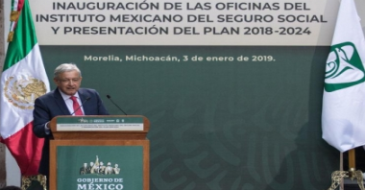
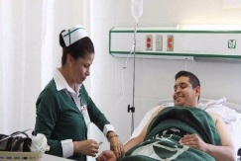
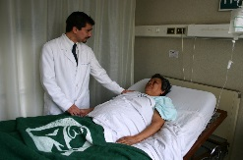
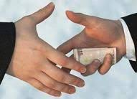
“Plan Nacional del Instituto Mexicano del Seguro Social 2018-2024”.
Descripción de los hechos
Origen
¿En qué consiste?
Atender la problemática de salud y seguridad social de los mexicanos, basado en 6 objetivos:
Incluyente hacia el sistema único de salud.
Preventivo e integral.
Cercano.
Sostenible y transparente.
Calidad y evaluación continua.
Intersectorial.
Tiempo del proyecto
Anunció del plan para garantizar el derecho de acceso a los servicios de salud.
Cada 6 meses se incorpore a cuatro estados más, hasta tener la cobertura nacional.
2018
14
2019
Ene.
Feb.
Dic.
3
2024
3 Ene. 2019, en Morelia, Mich.
Pdte. de la Rep. presentó el
“Plan Nacional del IMSS 2018-2024”.
Termina la Administración Federal
Presupuesto:
$679,284 Millones de pesos
Inicia en 4 entidades
hasta tener la cobertura nacional
Población beneficiada
24 millones de personas del país (actualmente atiende a aprox. 12 millones).
Dependencia responsable
Chis.
Ver.
Tab.
Oax.
2
3
4
1
Problemas que pueden convertirse en obstáculos para el proyecto.
Los índices de pobreza y marginación en las entidades consideradas como precursoras de citado plan, se proyectan como un factor que podría originar movilizaciones alentadas por organizaciones sociales y pro DD.HH., con el propósito de demandar servicios de salud para los sectores que carecen de su cobertura.
El magisterio disidente (CNTE Secciones 7 de Chis., 22 de Oax. y Movimiento de Bases Magisteriales de Veracruz), podría alentar acciones de presión en exigencia de mejoras en los servicios de salud para sus agremiados.
Las organizaciones delictivas “Cártel Sinaloa”, “Cártel de Jalisco Nueva Generación”, “Cártel del Golfo” y “Los Zetas Vieja Escuela, tienen presencia en Chis., Ver., Tab. y Oax., con capacidad para realizar actos ilícitos tales como: cohecho, corrupción, secuestro, cobro de piso, los cuales podrían incrementarse por las actividades económicas, comerciales y obras de infraestructura de este proyecto.

Slide 6
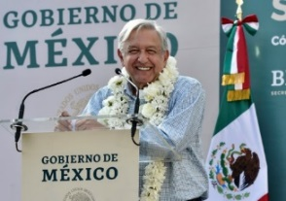
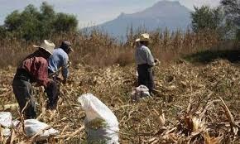
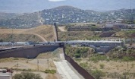
Programas del Gobierno Federal en la entidad.
“Programa Sembrando Vida”.
Tiempo del proyecto
Origen
3 Feb. 2019, el Pdte. de la República presentó citado Programa en Córdoba, Ver.
¿En qué consiste?
Plantea sembrar 1 millón de árboles Frutales y maderables.
Beneficiarios recibirán 5 mil pesos mensuales por cada peón que contraten para cuidar sus sembradíos.
Se plantarán 575,000 Has. de árboles frutales y maderables.
Se crearán 230,000 empleos en 2019.
2019
2020
2021
2022
2023
2024
6 años
Cuanto se va a invertir.
15,000 Millones de pesos.
En que lugares
Sur y Sureste del país inicialmente.
Dependencia responsable
Poblaciones beneficiadas.
400,000 personas de citada región.
Veracruz
Chiapas
Tabasco
Campeche
1
3
Chis.
Problemas que pueden convertirse en obstáculos para el proyecto
En diversas zonas rurales del país principalmente en los estados de Oaxaca, Chiapas y Campeche, persisten conflictos agrarios, limítrofes y de oposición a proyectos de construcción, activismo de organizaciones ecológicas, lo que representa un factor de riesgo para su implementación.
En los estados de Veracruz, Chiapas y Tabasco, la tala indiscriminada se presenta como un problema ecológico y que derivado de la idiosincrasia de los pobladores, impide la aplicación del Estado de Derecho y la reforestación, como en el caso de la zona de los Altos de Chiapas y Chimalapas.
Grupos delictivos “Cártel de Sinaloa”, “Cártel de Jalisco Nueva Generación”, “Cártel del Golfo” y Los Zetas” incrementen su presencia en los estados de Veracruz y Tabasco, provocando el abandono de comunidades rurales que resguardan áreas naturales protegidas de bosques y selvas, dándole paso a la deforestación en dichos lugares.

Slide 7
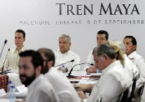
“Tren Maya”
Descripción de los hechos
Tiempo del proyecto
Origen
Construcción del Tren Maya
¿En qué consiste?
Integrado por tres tramos: Selva (426 Kms.) Caribe (446 Kms.) y Golfo (653 Kms).
Utilizará derechos de vía existentes de trenes, carreteras o tendidos eléctricos.
Rehabilitación de vías del tren Chiapas-Mayab.
Inversión privada nacional y extranjera para cumplir con la materialización del proyecto.
Presentado por el Presidente acompañado de los gobernadores del sureste mexicano
El presidente informó el inicio de la construcción del “Tren Maya”.
2018
9
Nov.
16
2022
Dic.
9 SEP. 2018
Sep.
26
Dic.
Se informó el resultado de la Consulta Ciudadana a favor del citado proyecto.
Pruebas finales de funcionamiento
Presupuesto programado
120 a 150 mil millones de pesos.
Dependencia responsable y Gobiernos Locales
Secretaría de Turismo (SECTUR).
Fondo Nacional de Fomento al Turismo (FONATUR).
Secretaría de Comunicaciones y Transportes (SCT).
Gobiernos de Chiapas, Campeche, Quintana Roo, Tabasco y Yucatán.
Beneficios
300 mil empleos directos.
Impulsar el desarrollo socioeconómico de la región y las comunidades locales.
Fortalecer la industria turística en México.
Fomentar la inclusión social y la creación de empleos.
Promover y resguardar la cultura indígena.
Proteger y rehabilitar áreas naturales protegidas de la península.
Fortalecer el reordenamiento territorial.
Recorrerá:
Chiapas
Campeche
Tabasco
Yucatán
Q. Roo
Chis.
Problemas que pueden convertirse en obstáculos para el proyecto
15 Nov. 2018, organizaciones como el “Centro Mexicano de Derecho Ambiental”, “Colegio de Antropólogos de Yucatán”, “Greenpace México”, “Grupo Ecologista del Mayab”, a través de una misiva, se pronunciaron en contra del proyecto, por lo que insistirán al Gobierno Federal que exponga los estudios de impacto ecológico.
1 Ene. 2019, el inconforme Rafael Sebastián Guillén Vicente, (a) “Galeano”, Líder de EZLN anunció que impulsarán movilizaciones en contra del proyecto, bajo el argumento de que representa al neoliberalismo y la militarización.
24 Ene. 2019, Ángel Ávila, Dirigente nacional del PRD indicó que “…la consulta sobre el Tren Maya muestra el desprecio de López Obrador en contra de las Instituciones…”, dejando en claro que impulsará una campaña mediática en contra del proyecto.
En la Península las organizaciones que tienen presencia son: “Cártel de Sinaloa”, “Cártel de Jalisco Nueva Generación” y “Zetas”, los cuales ante el incremento de actividades comerciales y turísticas, podrían incentivar la violencia y las pugnas por el control de las rutas de tráfico de drogas, de personas, de armas, además de secuestros y cobro de piso.
Daniel Chávez Morán, Pdte. Grupo Vidanta aseguró que busca invertir hasta 150 mil millones de dólares en citado proyecto.

Slide 8
Activismo social en el estado de Querétaro.
Grupos de Presión
Interpretación
Sria. Sgd. Cdna.
Fiscal General
El Gobernador del Estado de Querétaro Francisco Domínguez Servién, mantiene una buena relación con el Mtro. Alejandro Echeverría Cornejo, Fiscal General y Mtro. Juan Marcos Granados Torres, Srio. de Sgd. Ciudadana del estado, para procurar la seguridad de la entidad.
Las 7 organizaciones sociales con mayor activismo (“AC”, “UCFCP”, “FEL”, “MDFV”, “MMBQ”, “UNT” y “FRENAAA”), mantienen un activismo pacífico en contra del gobierno, principalmente en el tema de la abrogación de la reforma educativa, aumento en el costo del transporte público, regularización de predios, servicios públicos para colonias irregulares y la dimisión del C. Presidente de la República.
El resto de las organizaciones que tienen presencia en el estado de Querétaro, se han manifestado masivamente únicamente en días emblemáticos o conmemorativos como el 1 Mayo (Día del Trabajo), 12 Octubre (Día de la Raza) y en fechas recientes elementos de la Policía Federal en rechazo a ser integrados a la Guardia Nacional.
De los 5 periódicos de mayor circulación, ninguno se ha caracterizado por acentuar los errores del Gobierno Estatal en turno, influyendo de manera positiva en las acciones que realiza citada administración.
La religión católica es la que predomina en la entidad, manteniéndose al margen de las problemáticas políticas y sociales por lo que no afecta al Gobierno Estatal.
El Fiscal General y la Sría. de Sgd. Ciudadana, mantienen una relación institucional y autónoma en las decisiones políticas.
Mediático
Organizaciones Sociales
Noticias.
Diario de Querétaro.
AM Querétaro.
El universal Querétaro.
Plaza de Armas.
A.C.
U.C.F.C.P.
F.E.L.
M.M.B.Q.
M.D.F.V.
U.N.T.
FRENAAA
Religión
Católica
Testigos
De Jehová
Mormones
Evangélicos
Cristianos
92.5.%
7.5%
Nivel del activismo en contra del Gobernador.
Conclusión
Alto
Medio
Bajo
La relación que mantiene el Gobernador del estado de Querétaro con el Fiscal General y la Secretaría de Seguridad Ciudadana, refleja una buena coordinación entre los órganos de investigación y procuración de justicia, lo que permite administrar las diversas problemáticas sociales de la entidad, mediante la coordinación y el diálogo; por lo que proyecta una buena imagen ante la población.
AC: Antorcha Campesina.
UCFCP: Unidad Cívica Felipe Carrillo Puerto.
FEL: Frente Estatal de Lucha.
MMBQ: Movimiento Magisterial.
MDFV: Movimiento Democrático Francisco Villa.
UNT: Unión Nacional de Trabajadores.

Slide 9
Mapa de manifestaciones sociales en el estado de Querétaro,
0 movilizaciones
2 movilizaciones
Interpretación
20 movilizaciones
1 movilizaciones
De los 18 municipios con que cuenta el Estado, en el período del 1/o. Ene. al 1/o. Mar. 2022, se han registrado 30 movilizaciones (concentraciones, marchas, bloqueos carreteros, plantones, tomas de casetas, conferencias de prensa, caravanas vehiculares y paro de labores) en su mayoría convocados por las organizaciones sociales “Unidad Cívica Felipe Carrillo Puerto”, “Antorcha Campesina”, "Movimiento Queretano de Bases de Querétaro”, “Movimiento Democrático Independiente”, “Promotora de Lucha de Trabajadores de la Educación del Estado de Querétaro”, FRENAAA y Congreso Nacional Ciudadano, como sigue:
Querétaro (25).
San Juan del Río (1).
El marqués (1).
Colon (1).
Tequisquiapan (0)
Amealco de Bonfil (0).
Pedro Escobedo (0).
Corregidora (0)
Arroyo Seco (0)
Cadereyta de Montes (0).
Jalpan de Serra (2).
Toliman (0)
1 movilizaciones
ARROYO SECO
JALPAN DE
SERRA
0 movilizaciones
LANDA DE
MATAMOROS
PEÑAMILLER
PINAL DE
AMOLES
SAN JOAQUÍN
TOLIMAN
CADEREYTA
DE MONTES
0 movilizaciones
EL
MARQUES
COLON
QUERÉTARO
MONTES
0 movilizaciones
PEDRO ESCOBEDO
TEQUISQUIAPAN
CORREGIDORA
0 movilizaciones
0 movilizaciones
HUIMILPAN
SAN JUAN
DEL RÍO
0 movilizaciones
AMEALCO
DE BONFIL
0 movilizaciones
No. | Municipios | Eventos
1 | Querétaro | 25
2 | San Juan del Rio | 1
3 | El Marqués | 1
4 | Tequisquiapan | 0
5 | Colon | 1
6 | Pedro Escobedo | 0
7 | Amealco de Bonfil | 0
8 | Corregidora | 0
9 | Arroyo Seco | 0
10 | Cadereyta de Montes | 0
11 | Jalpan de Serra | 2
12 | Toliman | 0
Total………. |  | 30
Conclusión
El municipio en el que se concentra el mayor activismo es la ciudad de Querétaro, Qro., en virtud de que es sede de la dependencias del Gobierno Federal y Estatal; las organizaciones sociales acuden para canalizar sus demandas, tratando de generar un mayor impacto mediático a su favor; asimismo, le sigue el Mpio. de San Juan del Río, Qro.

Slide 10
Línea de tiempo del activismo social en el estado de Querétaro.
Se han registrado 11 eventos, como sigue.
(6) Concentraciónes.
(3) Marcha
(1) Caravana.
(1) Paro laboral nacional.
2022
Feb.
Abr.
May.
Jun
Ago.
Sep.
Oct.
Dic.
Ene.
Mar.
Jul.
Nov.
Se han registrado 19 eventos, como sigue.
(16) Concentraciones.
(3) Marcha
Interpretación
Conclusión
Del 1 Ene. al 1/o. Mar. 2022, se ha registrado 30 eventos (marchas y bloqueos, paros laborales, desfiles, concentraciones y toma de instalaciones).
Las principales demandas son la abrogación de la reforma educativa (reinstalación de profesores), reubicación de comerciantes ambulantes, y servicios públicos.
En lo que va del 2022, se han suscitado 30 eventos 11 Ene., 19 Feb., 0 Mar. 0 Abr., 0 May., 0 Jun., 0 Jul., 0 Ago., 0 Sep., 0 oct., 0 Nov. y 0 Dic. 2022.
Comúnmente en la entidad destacan las marchas, bloqueos y concentraciones, en edificios públicos.

Slide 11
Mapa de influencia delictiva en el Edo. de Querétaro.
Interpretación
JALPAN DE
SERRA
ARROYO SECO
De acuerdo a las actividades delictivas en Querétaro, tienen influencia las siguientes organizaciones delictivas:
“Una banda delictiva encabezada por Honorio Núñez Vargas” (a) "El Genético" y/o "El 5" en el municipio de San Juan del Río, Qro.
“Células del Cartel Jalisco Nueva Generación” en 5 municipios (Querétaro, Corregidora, Huimilpan, Pedro Escobedo y San Juan del Rio).
“Células Cartel de Santa Rosa de Lima”: En 5 municipios (Querétaro, Corregidora, Huimilpan, Pedro Escobedo y San Juan del Rio).
LANDA DE
MATAMOROS
PEÑAMILLER
PINAL DE
AMOLES
TOLIMAN
SAN JOAQUÍN
TOLIMAN
CADEREYTA
EL
MARQUES
COLON
CADEREYTA
DE MONTES
QUERÉTARO
COLÓN
EZEQUIEL MONTES
CORREGIDORA
ESCOBEDO
TEQUISQUIAPAN
HUIMILPAN
SAN JUAN
DEL RÍO
AMEALCO
DE BONFIL
Conclusión
Banda delictiva en San Juan del Río, Qro.
Las células delictivas grupo “Cártel Jalisco Nievas Generación” y las células del "Cartel Santa Rosa de Lima" son quienes mantiene mayor presencia en el estado con 5 municipios.
Células del Cartel Jalisco Nueva Generación (CJNG).
Cartel de Santa Rosa de Lima (CSRL).

Slide 12
Línea del tiempo del activismo delictivo en el Edo. de Querétaro.
En Enero se registraron 3 eventos:
Homicidios vinculados con la D.O. ( 0 ).
Homicidios vinculados al fuero común ( 3 ).
2021
Ene.
Feb.
Mar.
May.
Jun.
Jul.
Ago.
Sep.
Oct.
Nov.
Dic.
Abr.
En Enero se registraron 12 eventos:
Homicidios vinculados con la D.O. ( 2 ).
Homicidios vinculados al fuero común ( 10 ).
Interpretación
Conclusión
Durante el período del 1 Ene. al 1/o. Mar. 2022, en el Estado de Querétaro se han registrado 16 homicidios, de la forma siguiente:
Homicidios (D.O) 2
Homicidios (fuero común) 14
En el presente año se han registrado 16 homicidios, 12 en Ene., 4 en Feb., 0 en Mar., 0 en Abr., 0 en May., 0 en Jun., 0 Jul., 0 en Ago., 0 en Sep., 0 Oct., 0 en Nov. y 0 en Dic. 2022 de los cuales 10 son relacionados con la delincuencia común y 2 vinculados a la delincuencia organizada.
A la fecha se han registrado 0 homicidios vinculados con la Delincuencia Organizada, posiblemente derivado de la presencia de la banda delictiva local, células delictivas del Cartel Jalisco Nueva Generación y el grupo delictivo Santa Rosa de Lima, con presencia en los estados de Jalisco y Guanajuato, respectivamente.

Slide 13
Mapeo del activismo delictivo en el Edo. de Querétaro.
Jalpan de Serra 0
Landa de Matamoros 0
Pinal de Amoles 0
De los 18 Municipios que conforman el Estado de Querétaro, en el presente año, se registra el mayor número de homicidios, en la forma siguiente:
Querétaro (9).
San Juan del Río (4).
El Marqués (0).
Corregidora (2).
Tequisquiapan (0).
Ezequiel Montes (0)
Pedro Escobedo (1).
Amealco de Bonfil (0).
Huimilpan (0).
San Joaquín (0).
Jalpan de Serra (0).
Landa de Matamoros (0).
Colon (0)
Peñamiller (0).
Pinal de amoles (0).
Peñamiller 0
Colon 0
JALPAN DE
SERRA
ARROYO SECO
El Marqués 0
LANDA DE
MATAMOROS
PEÑAMILLER
PINAL DE
AMOLES
Querétaro 9
SAN JOAQUÍN
San Joaquín 0
TOLIMAN
Cadereyta de Montes 0
TOLIMAN
CADEREYTA
EL
MARQUES
CADEREYTA
DE MONTES
COLON
Ezequiel Montes 0
QUERÉTARO
COLÓN
EZEQUIEL MONTES
TEQUISQUIAPAN
Tequisquiapan 0
CORREGIDORA
ESCOBEDO
De los 18 Municipios que conforman el Estado de Querétaro, los que concentran el mayor número de eventos son Querétaro, Corregidora, Ezequiel Montes, Pedro Escobedo, San Juan del Rio, Amealco de Bonfil y El Marqués, Qro.
HUIMILPAN
SAN JUAN
DEL RÍO
Pedro Escobedo 1
Corregidora 2
San Juan del Río 4
Huimilpan 0
AMEALCO
DE BONFIL
Amealco de Bonfil 0

Slide 14
Estadística delictiva en el Edo. de Querétaro.
Interpretación
Durante el Periodo del 1 Ene. Al 31 Dic. 2020, en el Estado de Querétaro, se han registrado 5 diferentes ilícitos, siendo los más recurrentes el robo de vehículo, robo a negocio, robo a casa habitación, narcomenudeo y homicidios.
De estos delitos, los que más resaltan son el robo a negocio con 3,196, robo de vehículo con 2,931 y robo a casa habitación con 2,733, narcomenudeo con 1,134 y homicidios con 181 eventos.
Conclusión
Dentro de los ilícitos que más se cometen en la entidad son el robo a negocio con 3,196, de vehículos con 2,931 y robo a casa habitación con 2,733 eventos, los cuales son perpetrados por integrantes de pandillas con presencia en los diferentes municipios de la entidad.
De los 181 homicidios registrados en el estado durante el 2020, 116 son de la delincuencia común y 65 vinculados a la delincuencia organizada, se tiene conocimiento que opera una banda delictiva local y esporádicamente las Células del Cartel Jalisco Nueva Generación y Células del grupo delictivo Santa Rosa de Lima, con presencia en los estados de Jalisco y Guanajuato, respectivamente, dedicadas al a las actividades ilícitas, como el robo y venta de hidrocarburo y narcomenudeo.
*Fuente: Secretariado Ejecutivo del Sistema Nacional de Seguridad.

Slide 15
Estadística delictiva en el Edo. de Querétaro.
Interpretación
Periodo Ene-Dic. 2021
Durante el Periodo del 1 Ene. al 31 Dic. 2021, en el Estado de Querétaro, se han registrado 5 diferentes ilícitos, siendo los más recurrentes el robo de vehículo, robo a casa habitación, robo a negocio, narcomenudeo y homicidios.
De estos delitos, los que más resaltan son el robo de vehículo con 3,250, robo a casa habitación con 2,320, robo a negocio con 1,706 y narcomenudeo con 758 eventos, el delito de homicidio se han registrado 158 casos en el presente año.
Conclusión
Dentro de los ilícitos que más se cometen en la entidad son el robo de vehículo con 3,250, robo a casa habitación con 2,320, robo a negocio con 1,706 y narcomenudeo con 758 eventos, los cuales son perpetrados por integrantes de pandillas con presencia en los diferentes municipios de la entidad.
De los 158 homicidios registrados en el estado durante el 2021, 69 son de la delincuencia común y 89 vinculados a la delincuencia organizada, se tiene conocimiento que opera una banda delictiva local y esporádicamente las Células del Cartel Jalisco Nueva Generación y Células del grupo delictivo Santa Rosa de Lima, con presencia en los estados de Jalisco y Guanajuato, respectivamente, dedicadas al a las actividades ilícitas, como el robo y venta de hidrocarburo y narcomenudeo.
*Fuente: Secretariado Ejecutivo del Sistema Nacional de Seguridad.

Slide 16
Estadística delictiva en el Edo. de Querétaro.
Interpretación
Periodo Ene-Dic. 2021
Durante el Periodo del 1 Ene. al 1 Mar. 2022, en el Estado de Querétaro, se han registrado 5 diferentes ilícitos, siendo los más recurrentes el robo de vehículo, robo a casa habitación, robo a negocio, narcomenudeo y homicidios.
De estos delitos, los que más resaltan son el robo de vehículo con 255, robo a casa habitación con 207, robo a negocio con 220 y robo a transeúnte con 111 eventos, el delito de homicidio se han registrado 116 casos en el presente año.
Conclusión
Dentro de los ilícitos que más se cometen en la entidad son el robo de vehículo con 255, robo a casa habitación con 207, robo a negocio con 220 y robo a transeúnte con 111 eventos, los cuales son perpetrados por integrantes de pandillas con presencia en los diferentes municipios de la entidad.
De los 16 homicidios registrados en el estado durante el 2022, 14 son de la delincuencia común y 2 vinculados a la delincuencia organizada, se tiene conocimiento que opera una banda delictiva local y esporádicamente las Células del Cartel Jalisco Nueva Generación y Células del grupo delictivo Santa Rosa de Lima, con presencia en los estados de Jalisco y Guanajuato, respectivamente, dedicadas al a las actividades ilícitas, como el robo y venta de hidrocarburo y narcomenudeo.
*Fuente: Secretariado Ejecutivo del Sistema Nacional de Seguridad.

Slide 17
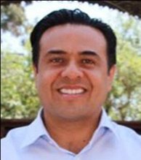
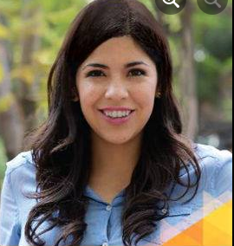
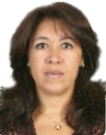
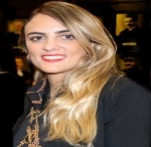
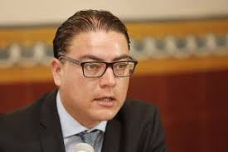
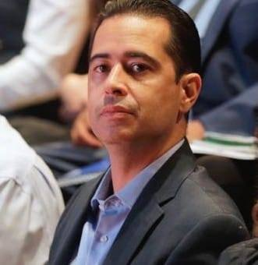
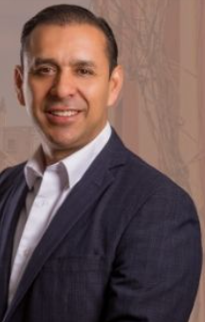
Funcionarios del Municipio de Querétaro, Qro.
Pdte. Mpal.
Mtro. Luís Bernardo Nava Guerrero.
Sindica.
C. Juliana Rosario Hernández Quintanar.
Regidora.
Mtra. Adriana Fuentes Cortes.
Regidora.
Lic. Tania Palacios Kuri.
Regidora.
C. Fátima Yadira Montes Fraire.
Regidor.
Lic. José Luis Aguilera rico.
Regidora.
Maria Concepción Reséndiz Rodríguez.
Regidor.
Lic. Carlos Habacuc Ruiz Uvalle.
Regidor.
Mtro. Isaac Jiménez Herrera

Slide 18
Activismo social en el Mpio. de Querétaro.
Grupos de Presión
Interpretación
Sria. Sgd. Cdna.
Fiscal General
El Mtro. Luis Bernardo Nava Guerrero, mantiene una buena relación con el Mtro. Alejandro Echeverría Cornejo, Fiscal General y Mtro. Miguel Ángel Contreras Álvarez, Srio. de Sgd. Ciudadana del estado, para procurar la seguridad de la entidad.
Las 7 organizaciones sociales con mayor activismo (“AC”, “UCFCP”, “FEL”, “MDFV”, “MMBQ”, “UNT” y “FRENAAA”), mantienen un activismo pacífico en contra del gobierno, principalmente en el tema de la abrogación de la reforma educativa, aumento en el costo del transporte público, regularización de predios, servicios públicos para colonias irregulares.
El resto de las organizaciones que tienen presencia en el estado de Querétaro, se han manifestado masivamente únicamente en días emblemáticos o conmemorativos como el 1 Mayo (Día del Trabajo), 12 Octubre (Día de la Raza) y en fechas recientes elementos de la Policía Federal en rechazo a ser integrados a la Guardia Nacional.
De los 5 periódicos de mayor circulación, ninguno se ha caracterizado por acentuar los errores del Gobierno Estatal en turno, influyendo de manera positiva en las acciones que realiza citada administración.
La religión católica es la que predomina en la entidad, manteniéndose al margen de las problemáticas políticas y sociales por lo que no afecta al Gobierno Estatal.
El Fiscal General y la Sria. de Sgd. Ciudadana, mantienen una relación institucional y autónoma en las decisiones políticas.
Mediático
Organizaciones Sociales
Noticias.
Diario de Querétaro.
AM Querétaro.
El universal Querétaro.
Plaza de Armas.
A.C.
U.C.F.C.P.
F.E.L.
M.M.B.Q.
M.D.F.V.
U.N.T.
FRENAAA.
Religión
Católica
Testigos
De Jehová
Mormones
Evangélicos
Cristianos
92.5.%
7.5%
Nivel del activismo en contra del Gobernador.
Conclusión
Alto
Medio
Bajo
La relación que mantiene el Presidente Municipal de Querétaro con el Fiscal General y la Secretaría de Seguridad Ciudadana, refleja una buena coordinación entre los órganos de investigación y procuración de justicia, lo que permite administrar las diversas problemáticas sociales de la entidad, mediante la coordinación y el diálogo; por lo que proyecta una buena imagen ante la población.
AC: Antorcha Campesina.
UCFCP: Unidad Cívica Felipe Carrillo Puerto.
FEL: Frente Estatal de Lucha.
MMBQ: Movimiento Magisterial.
MDFV: Movimiento Democrático Francisco Villa.
UNT: Unión Nacional de Trabajadores.

Slide 19
Mapeo de las áreas de influencia social en el Mpio. de Querétaro, Qro.
Interpretación
Durante el periodo del 1/o. Ene. al 1/o Mar. 2022, en el municipio se ha registrado 1 movilización social.
Las colonias con más activismo social son: Centro, San Francisquito y Centro Sur.
Las colonias con menos activismo social son: Col. Ex-Hda. Santa Ana y Vista Azul.
Col. Ex-Hda. Santa Ana
Conclusión
Las colonias con mayor activismo social en la entidad son Centro, San Francisquito y Centro Sur.
Estas manifestaciones facilitan el poder de convocatoria de las diversas organizaciones sociales, generando un mayor impacto mediático.
La Colonia centro ha sido sede de manifestaciones y marchas de las organizaciones sociales de con presencia Querétaro en virtud de que es sede de la dependencia de Gobierno estatal.
Col. Centro
Col. San Francisquito
Col. Centro Sur
Col. Vista Azul

Slide 20
Línea de tiempo del activismo Social en el Mpio. Querétaro, Qro.
Se registro 8 eventos, como sigue:
(4) Concentraciones.
(3) Marcha.
(1) Paro Nal.
2021
Feb.
Abr.
Jun.
Ago.
Oct.
Dic.
Ene.
Mar.
May.
Jul.
Sep.
Nov.
Se registró 7 ventos, como sigue:
(14) Concentraciones.
(3) Marcha.
Interpretación
Conclusión
Del 1/o. Ene. al 1/o. Mar. 2022, en el municipio de Querétaro, Qro., se ha registrado 24 movilizaciones.
Del 1/o. Ene. al 1/o Mar. 2022, se ha registrado 24 eventos sociales.

Slide 21
Mapeo activismo delictivo en el municipio de Querétaro, Qro.
Interpretación
Jurica
Durante el período del 1/o. Ene. al 1/o. Mar. 2022, en el municipio de Querétaro, Qro., se han registrado 9 homicidios de la siguiente manera:
2 de la Delincuencia organizada.
7 de la Delincuencia común.
Los homicidios de la delincuencia común se derivan de la ingesta de bebidas alcohólicas, riñas, asaltos, pasionales y viejas rencillas.
1
Conclusión
La incidencia delictiva en el Mpio. de Querétaro, Qro., se atribuye principalmente en la delincuencia común, relacionado con delitos del orden común, tales como ingesta de bebidas alcohólicas, riñas, asaltos, pasionales y viejas rencillas.
Centro
1
D.O.
Col. Peñuelas
Delincuencia común.

Slide 22
Líneas de tiempo del activismo delictivo en Mpio. de Querétaro, Qro.
Queretaro, Qro., 1 cuerpo sin vida de Julieta Ramírez Martínez en la calle Toronja, Col. Las Huertas, misma que fue agredida con arma blanca por su pareja sentimental Jorge Jesús Sánchez Jiménez, por un problema pasional.
Queretaro, Qro., 1 cuerpo sin vida del sexo masculino, el cual se encontraba en una bolsa color negra, en el km. 25 del Anillo Vial Fray Junípero Serra, comunidad el Nabo.
Queretaro, Qro., 1 Cpo. sin vida de Ana Laura Pozas González de 33 años, por proyectil de arma de fuego con las manos atadas a la espalda, al interior del domicilio ubicado en calle Baltazar, Col. Los Reyes.
Queretaro, Qro., 1 Cpo. sin vida de Hugo Alberto Gómez Gudiño, mismo que presentaba una lesión en la cabeza en la carretera a la comunidad de Mompani, Col. Loma Bonita en citado Mpio.
Queretaro, Qro., 1 cuerpo sin vida por proyectil de armas de fuego derivado de una riña en la Col. Santa Catarina, delegación Santa Rosa Jáuregui de referido Mpio.
Ene.
2022
1
2
6
17
28
Feb.
2022
4
13
8
Queretaro, Qro., 1 cuerpo sin vida del sexo masculino en calidad de desconocido, el cual se encontraba envuelto en una cobija y parcialmente calcinado, Calle Palenque, Col. el Laurel.
Queretaro, Qro., 1 cuerpo sin vida del sexo masculino en calidad de desconocido, cuerpo sin vida de una persona del sexo masculino en calidad de desconocido en el Boulevard Las Américas, Col. Colinas de Sur en citado Mpio. de correguidora, l cual presenta una lesión por arma blanca en el cuello
Queretaro, Qro., 1 cuerpo sin vida del sexo masculino en calidad de desconocido, se encontraba envuelto en una lona, maniatado con signos de violencia.
Queretaro, Qro., 1 cuerpo sin vida Jorge Alberto Padilla Benito, de 31 años de edad, con lesiones por proyectil de arma de fuego a la altura de las costillas, en la Col. Jurica Pueblo, en citado Mpio.

Slide 23
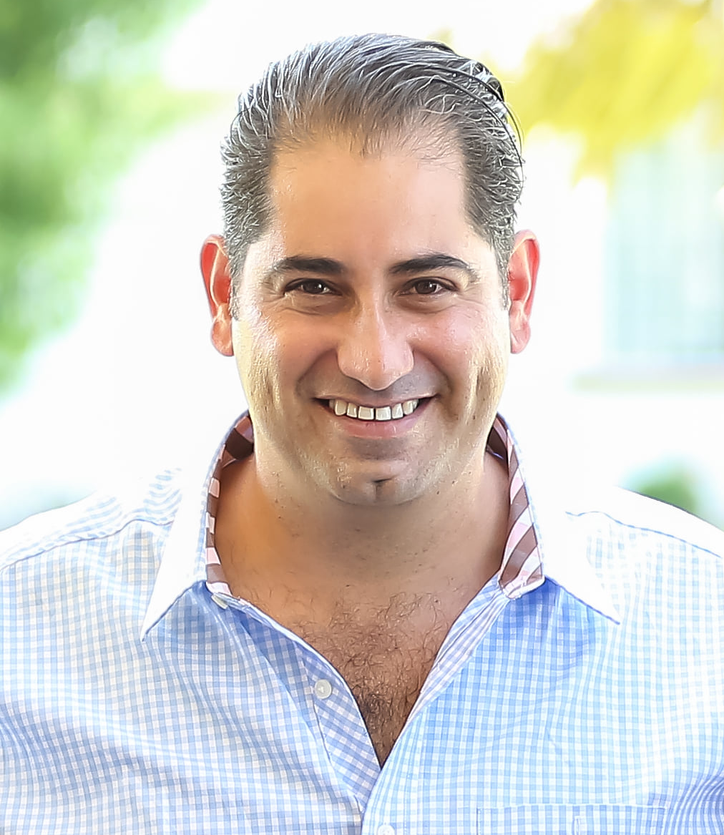
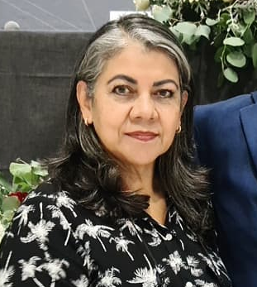
Funcionarios del Municipio de San Juan del Río, Qro.
Pdte. Mpal.
Mtro. Roberto Carlos Cabrera Valencia.
Sindica.
Lic. Karla Viviana Cortes Ocampo.
Sindico.
M.C.D. Carlos Fernando Rafael Zamorano Estrella
Regidor.
Lic. José Antonio Pérez Cabrera.
Regidora.
Lic. Martha patricia López luna .

Slide 24
Activismo social en el Mpio. de San Juan del Rio, Qro.
Grupos de Presión
Interpretación
Sria. Sgd. Cdna.
Fiscal General
El Mtro. Roberto Carlos Cabrera Valencia, mantiene una buena relación con el Mtro. Alejandro Echeverría Cornejo, Fiscal General y Mtro. Miguel Ángel Contreras Álvarez, Srio. de Sgd. Ciudadana del estado, para procurar la seguridad de la entidad.
Las 6 organizaciones sociales con mayor activismo (“AC”, “UCFCP”, “FEL”, “MDFV”, “MMBQ” y “UNT”), mantienen un activismo pacífico en contra del gobierno, principalmente en el tema de la abrogación de la reforma educativa, aumento en el costo del transporte público, regularización de predios, servicios públicos para colonias irregulares.
El resto de las organizaciones que tienen presencia en el estado de Querétaro, se han manifestado masivamente únicamente en días emblemáticos o conmemorativos como el 1 Mayo (Día del Trabajo), 12 Octubre (Día de la Raza) y en fechas recientes elementos de la Policía Federal en rechazo a ser integrados a la Guardia Nacional.
De los 5 periódicos de mayor circulación, ninguno se ha caracterizado por acentuar los errores del Gobierno Estatal en turno, influyendo de manera positiva en las acciones que realiza citada administración.
La religión católica es la que predomina en la entidad, manteniéndose al margen de las problemáticas políticas y sociales por lo que no afecta al Gobierno Estatal.
El Fiscal General y la Sria. de Sgd. Ciudadana, mantienen una relación institucional y autónoma en las decisiones políticas.
Mediático
Organizaciones Sociales
Noticias.
Diario de Querétaro.
AM Querétaro.
El universal Querétaro.
Plaza de Armas.
A.C.
U.C.F.C.P.
F.E.L.
M.M.B.Q.
M.D.F.V.
U.N.T.
Religión
Católica
Testigos
De Jehová
Mormones
Evangélicos
Cristianos
92.5.%
7.5%
Nivel del activismo en contra del Gobernador.
Conclusión
Alto
Medio
Bajo
La relación que mantiene el Presidente Municipal de Querétaro con el Fiscal General y la Secretaría de Seguridad Ciudadana, refleja una buena coordinación entre los órganos de investigación y procuración de justicia, lo que permite administrar las diversas problemáticas sociales de la entidad, mediante la coordinación y el diálogo; por lo que proyecta una buena imagen ante la población.
AC: Antorcha Campesina.
UCFCP: Unidad Cívica Felipe Carrillo Puerto.
FEL: Frente Estatal de Lucha.
MMBQ: Movimiento Magisterial.
MDFV: Movimiento Democrático Francisco Villa.
UNT: Unión Nacional de Trabajadores.

Slide 25
Mapeo del activismo social en el Mpio. de San Juan del Río, Qro.
Interpretación
Del 1/o. Ene. al 1 Mar. 2022, en el municipio se ha suscitado 1 manifestación social.
Las colonias con más activismo son: Centro y la Caseta de Palmillas. Mpio. de San Juan del Río, Qro.
Col. Centro.
C-4 S.J.R.
Conclusión
C-4 S.J.R.
Las colonias con mayor activismo social en el municipio son: centro y la caseta a palmillas. Mpio. de San Juan del Rio, Qro., Habitantes de la colonia Centro, Sindicato de telefonistas de la República Mexicana y Sindicato Único de Trabajadores del Municipio de San juan del Río, Qro.
Estas manifestaciones facilitan el poder de convocatoria de las diversas organizaciones sociales y campesinas, generando un mayor impacto mediático.
Caseta a palmillas.
Habitantes de la colonia Centro.
Sindicato de telefonistas de la República Mexicana.
sindicato único de trabajadores del municipio de san juan del río

Slide 26
Líneas de tiempo del activismo social del Mpio. de San Juan del Río, Qro.
En el presente mes de ha registrado 1 Evento, como sigue:
(1) Concentración.
2022
Ene.
Feb.
Mar.
Abr.
May.
Jul.
Ago.
Sep.
Oct.
Nov.
Jun.
No se han registraron eventos:
Interpretación
Conclusión
Durante el período del 1/o. Ene. al 1 Mar. 2022, en el municipio de San Juan del Río, Qro., se han registrado 1 movilización social.
Comúnmente organizaciones sociales más sobresalientes son: habitantes de la colonia centro, Sindicato de Telefonistas de la República Mexicana., Sindicato Único de Trabajadores del municipio de San Juan del Río.
En el 2020, se registraron 112 movilizaciones sociales.
En el 2021, se registraron 28 movilizaciones sociales como sigue; 0 en Ene. 3 en Feb., 9 en Mar., en Abr. 2, en May. 1, en Jun. 1, 0 en Jul. y 7 en Ago. 0, 1 en Sep., 2 en Oct. y 2 en Nov. 2021.
En el 2022, se registraron 1 movilizaciones sociales como sigue; 0 en Ene. 1 en Feb., 0 en Mar., en Abr. 0, en May. 0, en Jun. 0, 0 en Jul. y 0 en Ago. 0, 0 en Sep., 0 en Oct. y 0 en Nov. 2021.

Slide 27
Mapeo del activismo delictivo en el municipio de San Juan del Río, Qro.
Interpretación
Durante el período del 1/o. Ene. al 1/o. Mar. 2022, en el municipio de San Juan del Rio, Qro., se han registrado 4 homicidios.
Sin embargo, cuando ocurren eventos, la mayoría de estos incidentes delictivos han sido anteriormente de la D.O., existiendo una banda delincuencial local, la cual enfoca sus actividades en el robo de hidrocarburo y venta de estupefacientes al menudeo.
Las comunidades con mayor incidencia delictiva son: Vaquerías, Santa Bárbara la Cueva y Cazadero.
Conclusión
En el Mpio. de San Juan del Rio, Qro., no se han suscitado Homicidios derivados de la D.O. y si 4 homicidios de la delincuencia común.
Existe una banda delictiva local, la cual enfoca su activismo en el robo de hidrocarburos y la venta de estupefacientes al menudeo.
Las comunidades con mayor incidencia delictiva son: Vaquerías, Santa Bárbara la Cueva y Cazadero.
El mes de enero se registró 3 homicidios, en Febrero 1 homicidios, en Marzo 0 homicidios, en Abril 0, en Mayo 0 eventos, en Jun. 0, en Jul. 0, Ago. 0, Sep. 0, 0 en Oct., 0 Nov. y 0 en Dic. 2022.
D.O.
Delincuencia común.

Slide 28
Líneas de tiempo del activismo delictivo en Mpio. de San Juan del Río, Qro.
Fue localizada una osamenta a orilla de la carretera en la comunidad de San Gil, desconociéndose el género y causas del deceso.
Fue localizado un cráneo en un predio baldío de la colonia Vista Hermosa, desconociéndose el género y causas del deceso.
Ene.
21
24
Feb.
2022
13
2
6
2022
23
Fue localizada una osamenta a la orilla del cauce del río San Juan, colonia San Isidro, desconociéndose el género y causas del deceso.
Fue localizado el cuerpo sin vida de María Guadalupe Velázquez Espinoza, el cual presentaba signos de estrangulamiento, laceraciones y hematomas en diversas partes del cuerpo.
Interpretación
Conclusión
Durante el período del 1/o. Ene. al 1/o Mar. 2022, en el Municipio de San Juan del Río, Qro., se han registrado 4 eventos, 0 derivado de la delincuencia organizada y 4 de la delincuencia común.
En el 2022, durante el mes de Enero se registraron 3 homicidios, 1 en Feb., 0 en Abr., 0 en May., 0 en Jun., 0 en Jul., 0 en Ago., 0 en Sep., 0 en Oct., 0 en Nov. y 0 en Dic. 2022.

Slide 29
Estadística delictiva en San Juan del Río, Qro.
Periodo Ene. - Dic. 2021
Interpretación
Del 1/o. Ene. al 1/o. Mar. 2022, en el Municipio de San Juan del Río, Qro., se han registrado 4 homicidios de los cuales 4 de la D.C. y 0 de la D.O.
Conclusión
Los delitos de menor impacto en el Municipio son: robo de negocio y homicidios.
*Fuente: Secretariado Ejecutivo del Sistema Nacional de Seguridad.

Slide 30
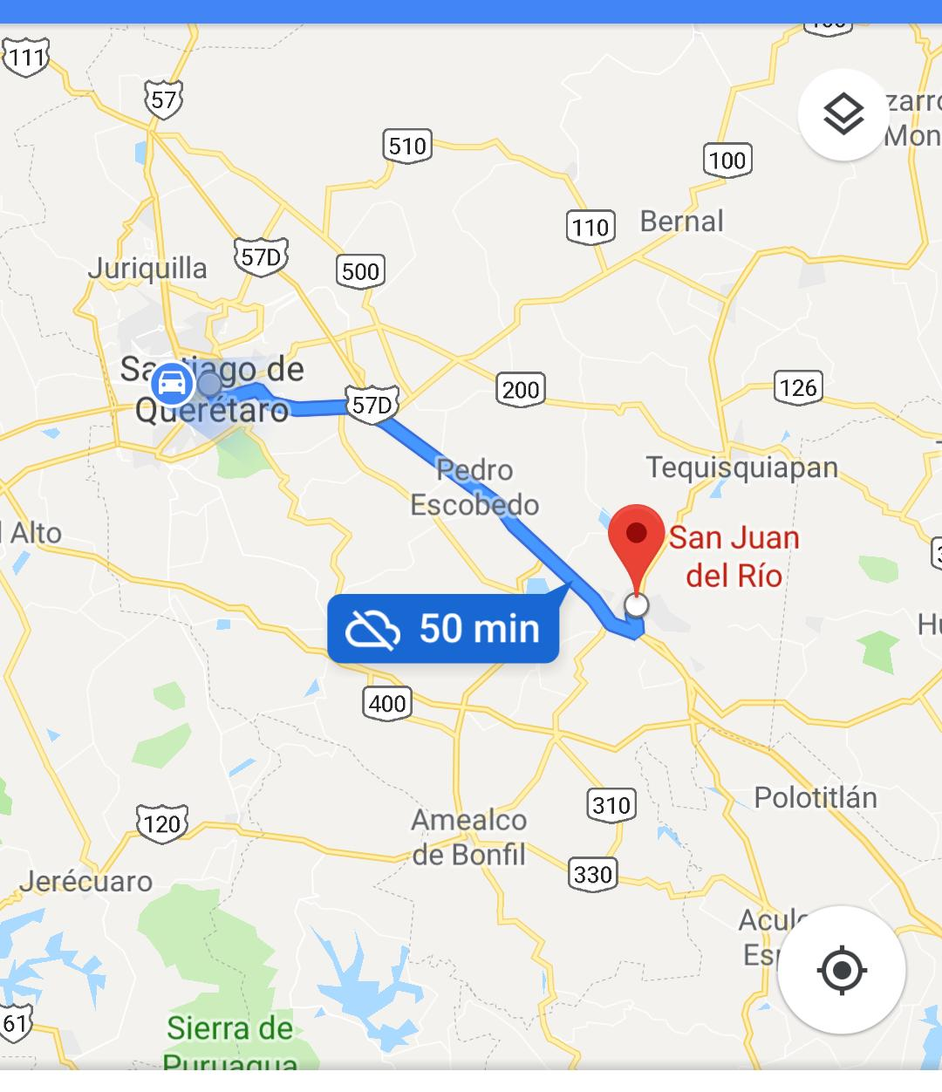
Activismo Social del Mpio. de Querétaro, Qro.
31 Dic. 2022, el C. Lic. Andrés Manuel López Obrador, se trasladará al Municipio de San Juan del Río, Qro.
Durante su itinerario se tienen los siguientes puntos críticos:
Salida del Mpio. de Querétaro, Qro.
Sobre la carretera Federal No. 57 Querétaro – México, a la altura de Pedro Escobedo, Qro.
Arribo al Mpio. de San Juan del Río, Qro.
No se tiene registro sobre amenaza de bomba o colocación de artefactos explosivos improvisados.
De acuerdo al gráfico se distingue que los puntos críticos es donde el Ejecutivo Federal puede ser interceptado por integrantes de organizaciones sociales.
El itinerario tiene la característica que sus vías son de primer orden desde las instalaciones del Hospital General del IMSS de Querétaro, Qro.
Ninguna organización social realiza su activismo social sobre el tramo carretero Querétaro – San Juan del Río.
Destaca el activismo y presencia de simpatizantes del grupo inconforme de la UCFCP y MMBQ, quienes podrían manifestarse en contra del Ejecutivo Federal.
1
2
3
Riesgos | Sustento
Salida del Mpio. de Querétaro, Qro. | Integrantes de grupos sociales, pudieran interceptar al primer mandatario, con el fin de solicitar apoyos sociales o peticiones relacionadas con la exigencia de la ciudadanía como la falta de entrega de recursos económicos.
Sobre la carretera Federal No. 57 Querétaro-México, a la altura de Pedro Escobedo, Qro.
Arribo al Mpio. de San Juan del Río, Qro.
1
2
3
De lo anterior, se observan los riesgos siguientes:

Slide 31
Riesgos Detectados y Líneas de acción.
Sobre la ruta de trabajo del Presidente de la República del Mpio. de Querétaro al Mpio. de San Juan del Río, Qro., no se tienen identificados puntos de riesgo; sin Embargo, se recomienda que la Cmcia. de la 17/a. Z.M. (Querétaro, Qro.), aplique lo establecido en el “P.S.O. para implementar el esquema de seguridad en el Territorio Nacional durante los eventos donde participe el C. Presidente de los Estados Unidos Mexicanos”, en caso de suscitarse alguna movilización o incidente.
Activismo Social del Mpio. de Querétaro, Qro.
No. | Riesgo | Líneas de acción
1 | Salida del Mpio. de Querétaro, Qro. | 0500, 30 Dic. 2022, desplegar OO.BB.II., para obtener información de Integrantes de organizaciones sociales que pudieran manifestarse para exigir sus demandas aprovechando la visita del Ejecutivo Federal; así como repudio total por parte de referidas organizaciones sin embargo y debido a la poca presencia de las autoridades en el lugar vulnera la seguridad del presidente de las república.
2 | Sobre la carretera Federal No. 57 Querétaro – México, a la altura de Pedro Escobedo, Qro.
3 | Arribo al Mpio. de San Juan del Río, Qro.
Evento en el hospital General del IMSS en San Juan del Rio, Qro.
No. | Riesgo | Líneas de acción
4 | Arribo al hospital General del IMSS en San Juan del Rio, Qro. | 0500, 31 Dic. 2022, desplegar OO.BB.II., para obtener información de Integrantes de organizaciones sociales, que pudieran manifestarse para exigir sus demandas aprovechando la visita del Ejecutivo Federal; así como repudio total por parte de referidas organizaciones sin embargo y debido a la poca presencia de las autoridades en el lugar vulnera la seguridad del presidente de las república.
5 | En el interior del hospital General del IMSS en San Juan del Rio, Qro.
6 | Salida del Mpio. de Querétaro, Qro., con dirección al Mpio. de San Juan del Río, Qro.

Slide 32
Riesgos Detectados y Líneas de acción.
Activismo social de Querétaro, Qro, hacia el Mpio. de San Juan de Río, Qro.
No. | Riesgo | Líneas de acción
7 | Salida del hospital General de Querétaro. | 30 Dic. 2022, Integrantes de organizaciones sociales, pudieran manifestarse para exigir sus demandas aprovechando la visita del Ejecutivo Federal; sin embargo, las autoridades con presencia a inmediaciones del evento cuentan con la capacidad para contener su activismo.
8 | A inmediaciones del Mpio. de San Juan del Río, Qro.
9 | Arribo al hospital General del IMSS del Mpio. de San Juan del Río, Qro.

Slide 33
Conclusiones.
A nivel estatal:
La relación que mantiene el Gobernador del Estado de Querétaro con el Fiscal General y la Secretaria de Seguridad Ciudadana, refleja una buena coordinación entre los órganos de investigación y procuración de justicia, lo que permite administrar las diversas problemáticas sociales de la entidad, mediante la coordinación y el diálogo; por lo que proyecta una buena imagen ante la población.
Los Municipios donde se concentra el mayor activismo son: Querétaro, seguido de San Juan del Rio, Qro., en virtud de que es la sede de las dependencias de Gobierno Estatal; las organizaciones sociales acuden para canalizar sus demandas, tratando de generar un mayor impacto mediático a su favor.
Las células del “Cártel de Jalisco Nueva Generación” y “grupo delictivo Santa Rosa de Lima”, son las que mantienen mayor presencia en el estado con 5 municipios, seguidas de la banda delictiva local que opera en el Mpio. de San Juan del Río, Qro., que tienen presencia en los municipios de San Juan del Río y Pedro Escobedo.
En enero se registraron 22 homicidios, en Feb. 16, Mar. 17, Abr. 17, May 17, en Jun. 8, en Jul. 19, en Ago. 11, en Sep. 7 y en Oct. 3.
El año pasado, de los 18 Municipios que conforman el Estado de Querétaro, los que presentaron mayor numero de eventos fueron Querétaro, San Juan del Río y Corregidora, Qro.
De los 89 homicidios registrados en el Estado, 17 se encuentran vinculados a la delincuencia organizada, aunque cuando ocurre, es debido a la pugna entre las células delictivas y la banda local por el control de actividades ilícitas de la venta y robo de combustibles clandestinos y narcomenudeo.
A nivel Municipal:
Querétaro, Qro.
La relación que mantiene la Presidenta Municipal con el Fiscal General y la Secretaria de Seguridad Pública, refleja una buena coordinación entre los órganos de investigación y procuración de justicia, lo que permite administrar las diversas problemáticas sociales de la entidad, mediante la coordinación y el diálogo; por lo que proyecta una buena imagen ante la población.
Las colonias con mayor activismo social en la entidad son Centro, San Francisquito y Centro Sur.
Conforme vayan transcurriendo los meses se podrá definir cuales presentan mayor activismo social.
En el Mpio. de Querétaro, Qro., se han suscitado 37 homicidios dolosos derivados de actividades de la delincuencia común y 29 vinculados a la D.O.
En el mes de enero hubo 11 eventos, 11 en febrero, 10 en Mar., 9 en Abr, 7 en May., 3 en Jun., 8 en Jul., 4 en Ago., 3 en Sep. y 0 en Oct., siendo los delitos que más resaltan son el Robo a vehículo, seguido del robo a negocio.
San Juan del Río, Qro.
La relación que mantiene el Presidente Municipal con el Fiscal General y la Secretaria de Seguridad Pública, refleja una buena coordinación entre los órganos de investigación y procuración de justicia, lo que permite administrar las diversas problemáticas sociales de la entidad, mediante la coordinación y el diálogo; por lo que proyecta una buena imagen ante la población.
Las colonias con mayor activismo social en el municipio son: habitantes de la colonia centro, Sindicato de Telefonistas de la República Mexicana., Sindicato Único de Trabajadores del municipio de San Juan del Río.
En el municipio se han registrado 16 movilizaciones
Durante el período del 1 Ene. al 31 Dic. 2021, en el municipio de San Juan del Río, Qro., se registraron 16 homicidios dolosos.

Slide 34
Líneas de acción.
Jfa. Rgnl. Intl. XII R.M.
Se mantendrá informado al Escalón Superior, sobre los eventos y actividades que realice el C. Lic. Andrés Manuel López Obrador.
C.G. 17/a. Z.M. (Querétaro, Qro.)
Se llevara el seguimiento oportuno de las actividades que pretenda realizar en los lugares donde contempla llevar a cabo su gira de trabajo.
Con los OO.BB.II, se identificara a los promotores de manifestaciones sociales, capacidades y poder de convocatoria con el propósito de detectar posibles bloqueos.
Se mantendrá una adecuada coordinación con las Autoridades, a fin de que en caso se suscite alguna contingencia relevante, se informe oportunamente para la toma de decisiones.
Operadores de Redes Sociales.
Realizar el monitoreo de redes sociales respecto a los riesgos que pudieran afectar el desarrollo de la visita.
OO.BB.II.
Se reorientaran en los lugares donde se estima que haya concentración de personas, que pretendan abordar al Presidente de la República, con el fin de recabar información, sobre las declaraciones, demandas y exigencias que manifestantes den a conocer al Comandante Supremo.

Slide 35
Perfiles de los funcionarios de Querétaro, Qro.

Slide 36
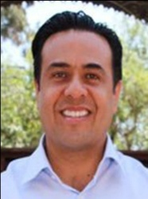
Mtro. Luís Bernardo Nava Guerrero,
Presidente Municipal de Querétaro, Qro., por el P.A.N.
Datos personales: |  | Otros datos de interés:
Fecha de nacimiento: | 18 Ene. 1975. | 2018-2021 | Presidente Municipal de Querétaro
Lugar de nacimiento: | Querétaro, Qro. | 2015-2018 | Jefe de la oficina de Gubernatura del Estado de Querétaro.
Filiación: | Partido Acción Nacional (PAN) | 2009-2012 | Director general de coordinación en la Secretaria de la Reforma Agraria.
 |  | 2003-2009 | Director de desarrollo urbano y vivienda
Formación académica: |  | 1983-1994 | Asesor de equipos de planeación para el estado de San Luis Potosí, Oaxaca, Colima y Zona Conurbana en la desembocadura del rio Ameca.
Licenciatura en Economía en la Universidad Panamericana.
Maestría en alta dirección en la Universidad Anáhuac Campus Querétaro

Slide 37
Sindico
C. Juliana Rosario Hernández Quintanar.
Datos personales:
Fecha de nacimiento: 17 Abr. 1988.
Lugar de nacimiento: Bizarron Cadereyta, Qro.
Estado civil: Soltera.
Teléfonos de oficina: (442) 23-87-70-0 y 21-12-10-7
Filiación política: PAN.
Formación académica:
Maestría en educación publica Estatal y Municipal universidad Autónoma de Qro..
Licenciatura en derecho y ciencia política, instituto tecnológico y superiores de Nuevo León.

Slide 38
Regidora
C. Mtra. Adriana Fuentes Cortes.
Datos personales:
fecha De nacimiento: 2 Oct. 1968
Lugar de nacimiento: Distrito Federal
Estado civil: Casada.
Teléfono de oficina: (442) 21-12-10-7
Filiación política: PAN
Formación académica:
1984-1987 Técnico en Administración de Empresas Turísticas por el Instituto Franco Americano, Cd. Satélite, estado de México.
1990-1994 Licenciatura en Arquitectura por la UVM Campus Juriquilla.
2003-2005 Maestría en Planeación Urbana Regional por la Universidad de Guanajuato.
2005-2005 Diplomado en legislación ambiental en la Universidad Autónoma de Querétaro.
2006-2006 Diplomado en Derecho.
2008-2008 Diplomado en Derecho Parlamentario.
2008-2009 Especialidad en valuación inmobiliaria

Slide 39
Regidora
C. Lic. Tania Palacios Kuri.
Datos personales:
fecha De nacimiento: 15 May. 1980.
Lugar de nacimiento: Querétaro, Qro.
Estado civil: Soltera.
Teléfono de oficina: (427) 26-81-00-0
Filiación política: PNAL.
Formación académica:
Licenciada en Derecho por la Universidad Anáhuac.
Estudios especializados en derecho por el Instituto de los derechos humanos Estrasburgo, Francia.

Slide 40
Regidor
C. Mtro. Isaac Jimenez Herrera
Datos personales:
fecha De nacimiento: 22 Ago. 1977
Lugar de nacimiento: Queretaro, Qro.
Estado civil: Casado.
Teléfono de oficina: (442) 23-87-700
Filiación política: Partido Acción Nacional.
Formación académica:
Maestría en Gestión Pública Aplicada en Monterrey Institute of Technology and Higher Education
Estudió Lic. Economía en Universidad del Valle de México

Slide 41
Perfiles de los funcionarios de San Juan del Rio, Qro.

Slide 42
Mtro. Roberto Carlos Cabrera Valencia
Pdte. Mpal. San Juan del Río, Qro.
Datos personales:
Fecha de nacimiento: 31 Ago. 1975.
Lugar de nacimiento: San Juan del Rio, Qro.
Filiación: PAN.
Domicilio: Carretera Estatal 300 Km. 5, Fracc, Residencial El Sabino, Comunidad Ojo de Agua, San Juan del Río, Qro
Teléfono:
Formación académica
Licenciatura en Derecho por la Universidad Autónoma de Querétaro.
Diplomado en Derecho Electoral, Facultad de Derecho por la Universidad Autónoma de Querétaro.
Maestría en Administración Pública por la Universidad Autónoma de Querétaro.

Slide 43
Sindico.
Lic. Karla Viviana Cortes Ocampo.
Datos personales:
fecha De nacimiento:
Lugar de nacimiento: San Juan del Río, Qro.
Estado civil: Casada.
Teléfono de oficina: 4272721125
Filiación política: Partido Acción Nacional.
Formación académica:
Licenciatura en educación primaria por la Centenaria y Benemérita Escuela Normal del Estado de Querétaro.

Slide 44
sindico
C. M.C.D. Carlos Fernando Rafael Zamorano Estrella.
Datos personales:
Fecha de nacimiento:
Lugar de nacimiento: San Juan del Río, Qro.
Domicilio: San Juan del Río, Qro.
Estado civil: Casado.
Teléfono de oficina: 4271165857
Filiación política: PAN.
Formación académica:
Licenciatura como Cirujano Dentista por la Universidad Del Valle De México, Campus Querétaro.

Slide 45
Primer Regidor
C. Judith Ortiz Monroy.
Datos personales:
Fecha de nacimiento: 3 Octubre 1961
Lugar de nacimiento: Queretaro, Qro.
Domicilio: San Juan del Río, Qro.
Estado civil: Casada.
Teléfono de oficina:
Filiación política: PAN.
Formación académica:
Licenciada en educación prescolar, Egresada de centenaria y benemérita escuela normal del estado “Andrés Balvanera“.

Slide 46
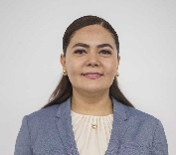
Regidor.
Lic. Giovanni Andrés Contestabile Borbolla.
Datos personales:
Fecha de nacimiento:
Lugar de nacimiento: : San Juan del Río, Qro
Domicilio: San Juan del Río, Qro
Estado civil: Casada.
Teléfono de oficina: (427) 268-10-00 Ext. 207 y 226
Filiación política: Querétaro independiente.
Formación académica:
Diplomados en Verificación Sanitaria en Sistemas de Calidad y Alimentos y Derecho Parlamentario.
Licenciatura en Nutrición

